Slide 1
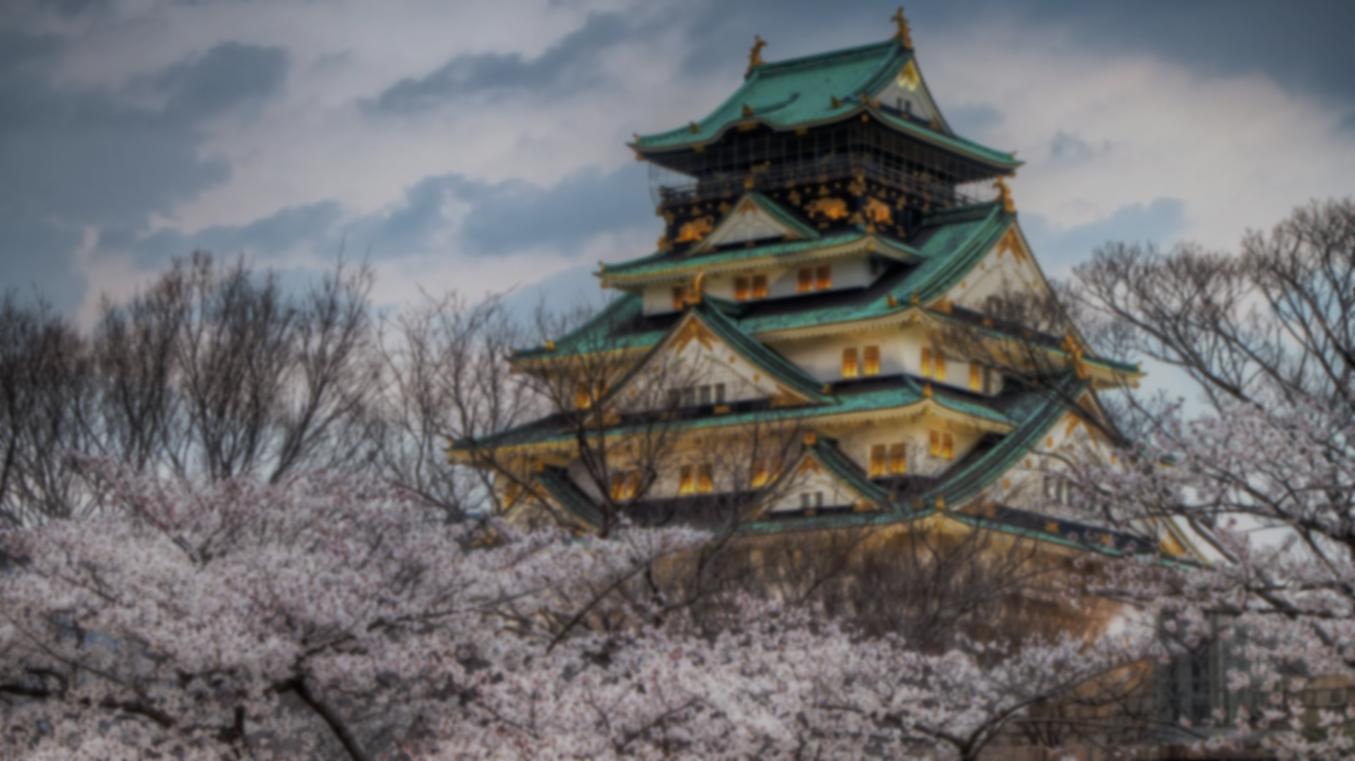
4
건축
근세시대
근대시대
현대 ~ 현제

Slide 2
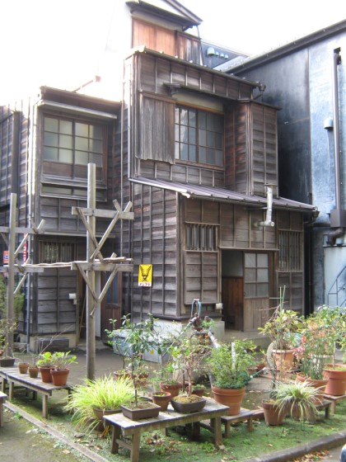
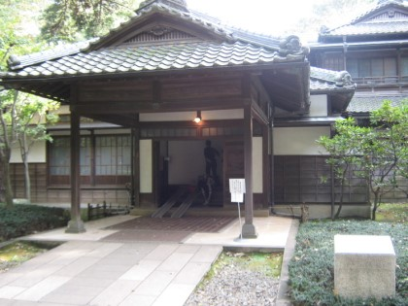
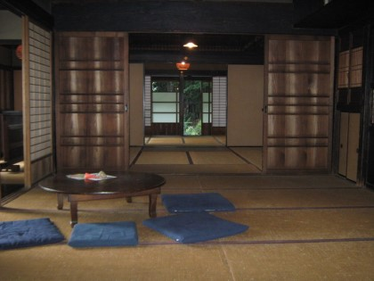
4
경제발전에 따른 건축의 발전
근세시대
<근대화 이전의 일본의 건축양식>

Slide 3
4
경제발전에 따른 건축의 발전
근세시대
<최초의 건축 기업의 등장>
1603
1867
아즈치모모야마
에도시대
메이지시대
1592년
임진왜란
1586년
마쓰이건설 창업
사찰
성
가옥
(松井)

Slide 4
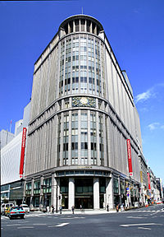
4
경제발전에 따른 건축의 발전
근대시대
<건축에도 영향을 끼친 유럽화의 시작>
1859
1867
메이지시대
1912
다이쇼시대
요코하마 개항
1894년
청일전쟁
1904년
러일전쟁
1905년
미츠코시 백화점

Slide 5
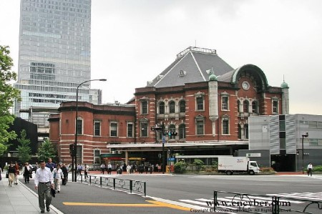
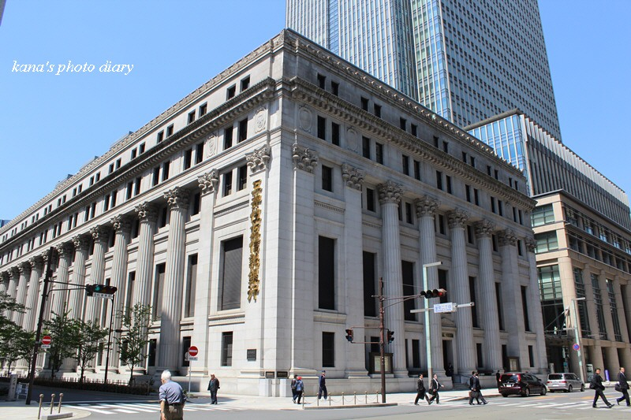
4
경제발전에 따른 건축의 발전
근대시대
1912
다이쇼시대
1926
쇼와시대
1914년
1차세계대전
발발
1929년
미쓰이
본관 완공
1914년
도쿄역 완공
1924년
마츠자카 백화점
미쓰이
미쓰비시
스미모토

Slide 6
4
경제발전에 따른 건축의 발전
근대시대
<쇼와시대>
제1시기
제2시기
제3시기
1926
1986
현대
1939년
제2차
세계대전 발발
1945년
히로시마
원자폭탄
1964년
도쿄올림픽
1964년
신칸센 개통
1959년
도쿄타워
완공

Slide 7
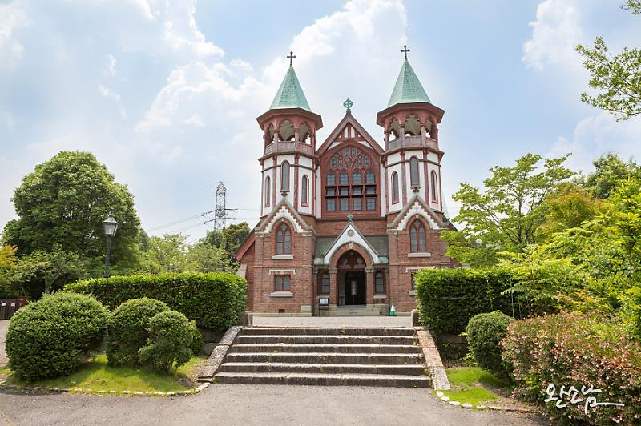
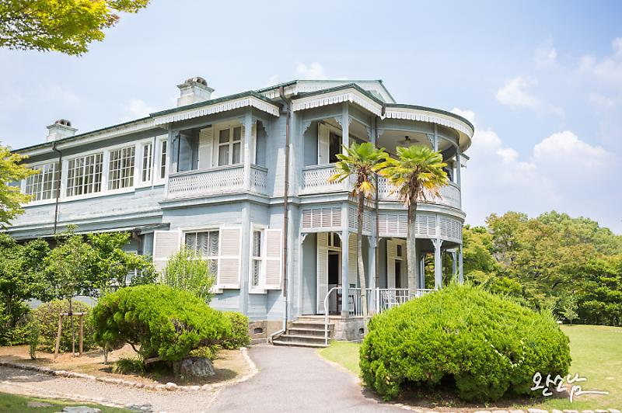
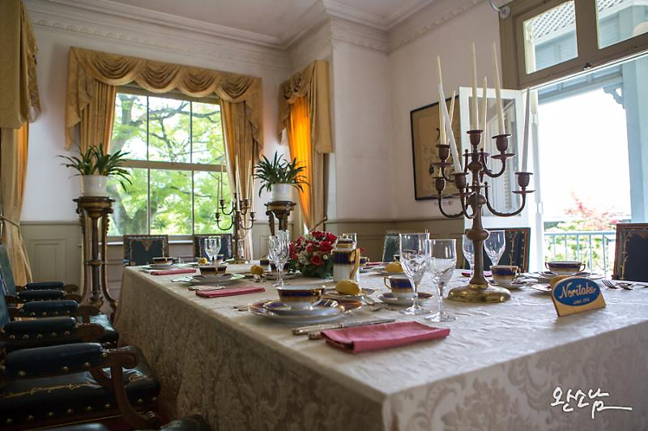
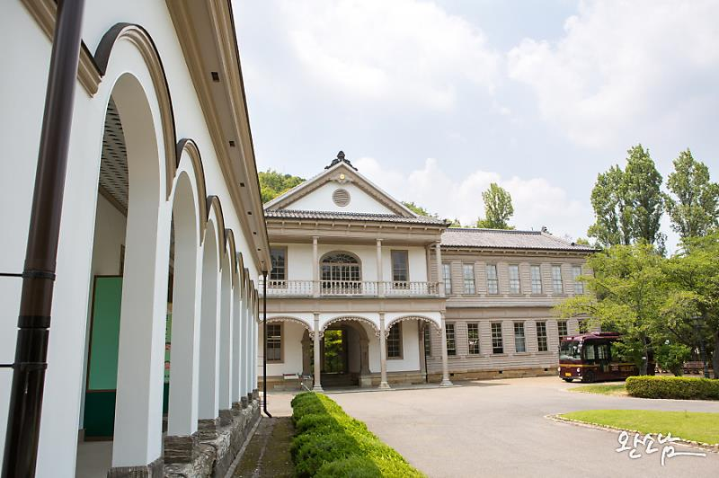
4
경제발전에 따른 건축의 발전
근대시대
<근대시대 유럽화된 건축 양식>

Slide 8
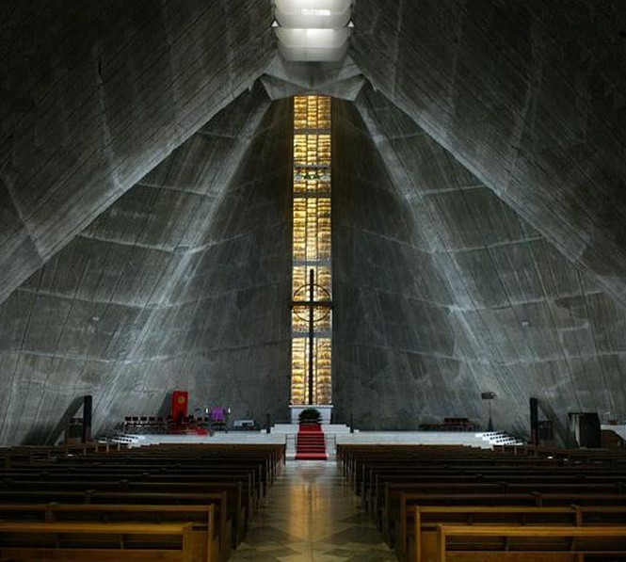
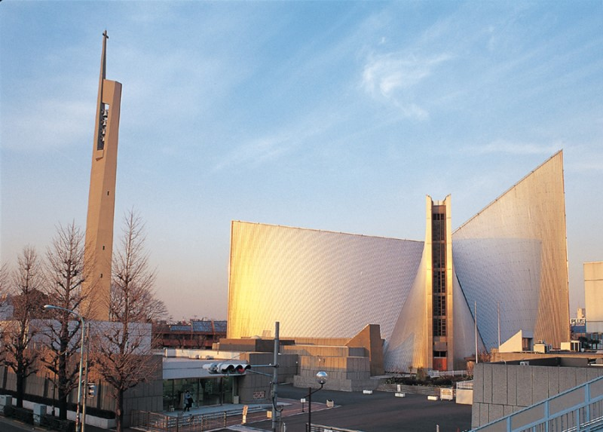
4
경제발전에 따른 건축의 발전
현대~현재
<제4의 시기인 현대시대>
1986
1926
헤이세이
현재
세계화
단게 겐조
상징적
개성
전통

Slide 9
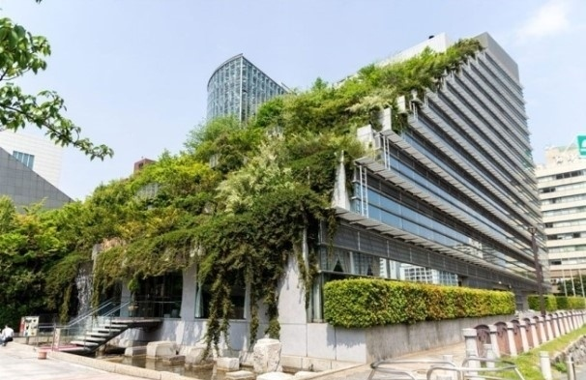
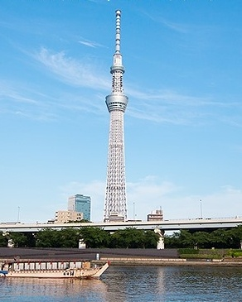
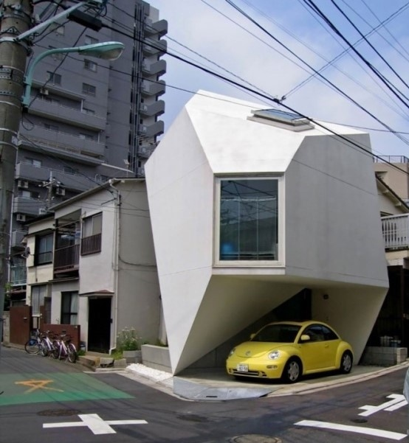
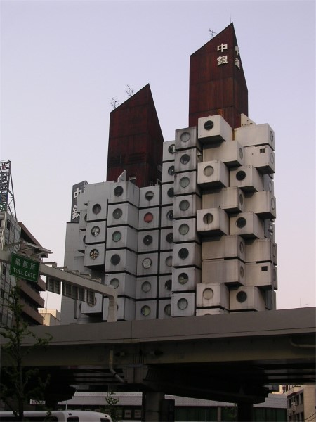
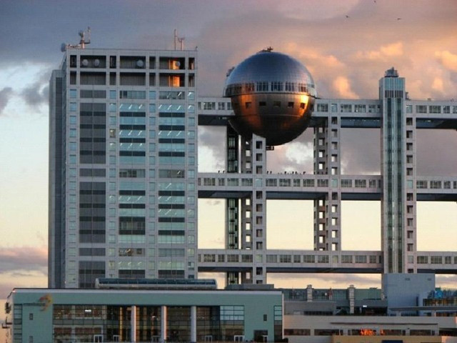
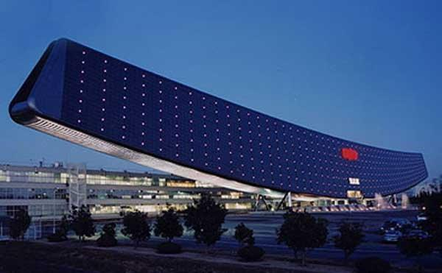
4
경제발전에 따른 건축의 발전
현대~현재
<예술작품으로 승화된 현재 건축물>

Slide 10
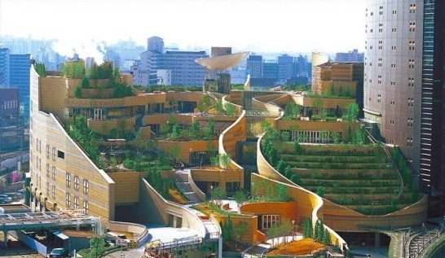
4
경제발전에 따른 건축의 발전
현대~현재
<친환경 건축>
솔라아크 빌딩

Slide 11

감사합니다.
감사합니다.
ありがとうございます
2조
혜군, 유진, 지윤, 화수

